Slide 1



Slide 2


벡터
1
벡터
1
벡터
배열의 확장형 자료구조로서 원소의 인덱스에 의해 원소에
접근할 수 있도록 지원해주는 시퀀스
인덱스는 벡터에 새로운 원소를 삽입하는 곳이나 삭제하는 곳을
명시하는데 사용
2
추상 데이터 타입
at(i) : 벡터 내의 인덱스 i의 원소를 반환하는 함수.
set(i, e) : 인덱스 i의 원소를 e로 대체 하는 함수.
insert(i, e) : 벡터에 새로운 원소 e가 인덱스 i을 갖도록 삽입하는 함수
erase(i) : 벡터로부터 인덱스 i의 원소를 삭제하는 함수
>> 위 모든 함수는 인덱스 i가 범위를 벗어나면 에러 발생
reserve(n) : 벡터에서 n개의 자리를 확보하는 함수
>> 벡터의 용량이 이미 n보다 크거나 같으면 아무 것도 하지 않음

Slide 3
벡터
3
벡터 insert 구현
0
1
2
3
4
insert(0, 1)
1
인덱스 0에 아무 원소가 없으므로 원소 1삽입

Slide 4
벡터
3
벡터 insert 구현
0
1
2
3
4
insert(0, 2)
 | 1
인덱스 0에 이미 원소 1이 있으므로 원소 1을 1번 인덱스로 이동

Slide 5
벡터
3
벡터 insert 구현
0
1
2
3
4
insert(0, 2)
2 | 1
인덱스 0에 원소 2 삽입

Slide 6
벡터
3
벡터 insert 구현
0
1
2
3
4
insert(1, 5)
2 |  | 1
인덱스 1에 이미 원소 1이 있으므로 원소 1을 2번 인덱스로 이동

Slide 7
벡터
3
벡터 insert 구현
0
1
2
3
4
insert(1, 5)
2 | 5 | 1
인덱스 1에 원소 5삽입

Slide 8
벡터
3
벡터 erase 구현
0
1
2
3
4
erase(0)
2 | 5 | 1
0번 인덱스 이후의 원소들을 모두 1칸 앞으로 이동

Slide 9
벡터
3
벡터 erase 구현
0
1
2
3
4
erase(0)
5 | 1
0번 인덱스 이후의 원소를 모두 1칸 앞으로 이동

Slide 10
벡터
3
단순 배열 기반 구현 벡터의 삽입과 삭제
0
1
2
3
4
초기단계
insert(0, 1)
1
insert(0, 4)
4 | 1
insert(2, 7)
4 | 1 | 7
insert(0, 9)
9 | 4 | 1 | 7
erase(0)
4 | 1 | 7

Slide 11
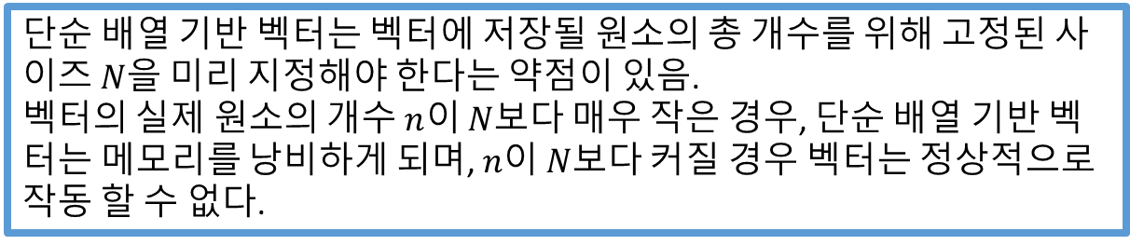
벡터
3
단순 배열 기반 구현 벡터의 삽입과 삭제
0
1
2
3
4
insert(1, 9)
4 | 9 | 1 | 7
insert(2, 8)
4 | 9 | 8 | 1 | 7
insert(0, 3)
4 | 9 | 8 | 1 | 7
단순 배열 기반 벡터는 벡터에 저장될 원소의 총 개수를 위해 고정된 사이즈 $N$을 미리 지정해야 한다는 약점이 있음. 벡터의 실제 원소의 개수$n$이 $N$보다 매우 작은 경우, 단순 배열 기반 벡터는 메모리를 낭비하게 되며, $n$이 $N$보다 커질 경우 벡터는 정상적으로 작동 할 수 없다.

Slide 12
벡터
4
확장 가능한 배열 기반 벡터 구현
0
1
2
3
4
초기단계
capacity = 5
insert(0, 1)
1
insert(0, 4)
4 | 1
insert(2, 7)
4 | 1 | 7
insert(0, 9)
9 | 4 | 1 | 7
insert(4, 5)
9 | 4 | 1 | 7 | 5

Slide 13
벡터
4
확장 가능한 배열 기반 벡터 구현
0
1
2
3
4
insert(4, 8)
배열 A
9 | 4 | 1 | 7 | 5
capacity = 5
0
1
2
3
4
5
6
7
8
9
reserve(capacity*2)
배열 B
배열 A보다 2배 크기를 가진 새로운 배열 B 생성

Slide 14
벡터
4
확장 가능한 배열 기반 벡터 구현
0
1
2
3
4
insert(4, 8)
배열 A
9 | 4 | 1 | 7 | 5
capacity = 5
배열 A의 원소를 배열 B로 복사
0
1
2
3
4
5
6
7
8
9
reserve(capacity*2)
배열 B
9 | 4 | 1 | 7 | 5

Slide 15
벡터
4
확장 가능한 배열 기반 벡터 구현
0
1
2
3
4
5
6
7
8
9
insert(4, 8)
9 | 4 | 1 | 7 | 5
capacity = 10
기존 배열 A 삭제

Slide 16
벡터
4
확장 가능한 배열 기반 벡터 구현
0
1
2
3
4
5
6
7
8
9
insert(4, 8)
9 | 4 | 1 | 7 | 8 | 5
capacity = 10
insert 연산 수행

Slide 17
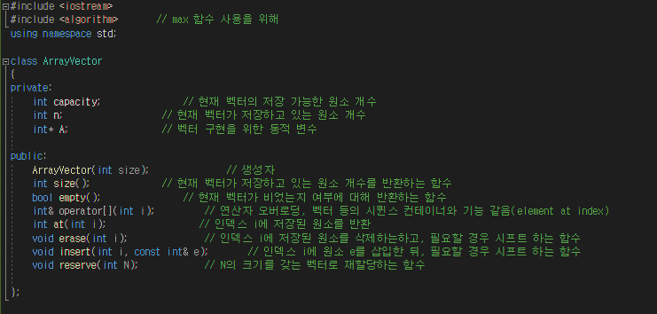
벡터

Slide 18
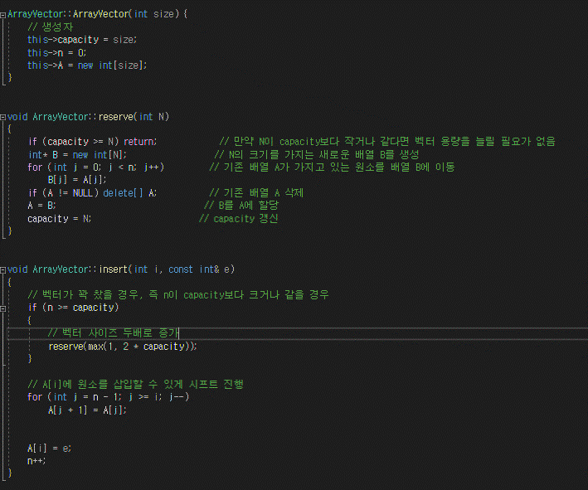
벡터

Slide 19
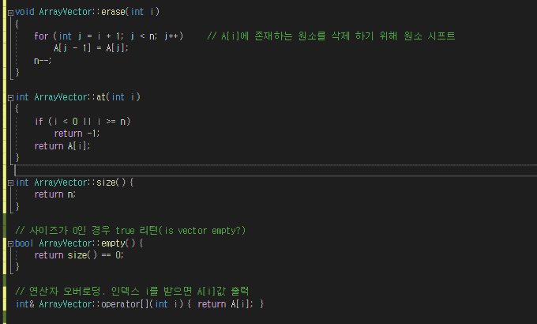
벡터

Slide 20
리스트
2
리스트
1
Position ADT
리스트 내의 상대적인 위치(position) 혹은 장소(place) 개념을
추상화한 데이터 타입
위치는 항상 자신의 이웃 노드를 기준으로 상대적으로 정의
위치 p는 p가 가리키는 노드의 원소가 다른 원소로 대체(replace),
교환(swap)되더라도 변경되지 않음
2
추상 데이터 타입
p.element() : 위치 p에 위치하는 노드의 원소를 반환하는 함수
>> 연산자 오버로딩을 통해 p.element() 대신 *p 사용 가능

Slide 21
리스트
2
리스트
3
반복자(iterators)
리스트 등의 자료구조에 저장된 원소를 순회하는 객체
반복자를 리스트의 첫 번째 노드로 초기화하거나 마지막 노드를 넘어갔는지 판단하는 기능 필요
4
추상 데이터 타입
p를 반복자 객체, L을 iterable한 자료구조라고 가정
L.begin() : L의 첫 번째 원소를 참조하는 반복자를 반환. L이 비었으면
end()와 같음
L.end() : L의 마지막 원소 바로 다음의 가상의 원소를 참조하는 반복자를 반환
p.next() : p 바로 다음의 노드를 참조하는 반복자 객체를 반환하는 함수
연산자 오버로딩을 사용해서 구현 가능

Slide 22
리스트
2
리스트
5
이중 링크드 리스트
리스트 ADT 중 효율적인 구현 방법
두 개의 센티널 노드 header와 trailer에 기반하여 구현
6
추상 데이터 타입
insert(p, e) : 리스트의 위치 p 앞에 새 원소 e를 삽입하는 함수
erase(p) : 위치 p에 있는 원소를 리스트에서 삭제하는 함수. 반복자
삭제 이후 p를 무효화 함
>> insert와 erase함수는 위치 p가 유효하지 않다면 에러 발생
insertFront(e) : 리스트의 첫 번째 원소로 새 원소 e를 삽입하는 함수
insertBack(e) : 리스트의 마지막 원소로 새 원소 e를 삽입하는 함수
eraseFront() : 리스트의 맨 첫 부분에 존재하는 원소를 삭제하는 함수
eraseBack() : 리스트의 맨 마지막 부분에 존재하는 원소를 삭제하는 함수

Slide 23
리스트
7
이중 링크드 리스트 insert 구현
Insert(p, z)
p
노드 A
노드 B
노드 C
노드 D
a
b
c
d
노드 E
z
리스트에 삽입할 노드 E 생성

Slide 24
리스트
7
이중 링크드 리스트 insert 구현
Insert(p, z)
p
노드 A
노드 B
노드 C
노드 D
a
b
c
d
노드 E
z
노드 E를 p가 위치한 노드 C와 그 뒤에 위치한 노드 B에 연결

Slide 25
리스트
7
이중 링크드 리스트 insert 구현
Insert(p, z)
p
노드 A
노드 B
노드 E
노드 C
노드 D
a
b
z
c
d
노드 C와 노드 B를 노드 E에 연결

Slide 26
리스트
8
이중 링크드 리스트 erase 구현
erase(p)
p
노드 A
노드 B
노드 E
노드 C
노드 D
a
b
z
c
d

Slide 27
리스트
8
이중 링크드 리스트 erase 구현
erase(p)
p
노드 A
노드 B
노드 E
노드 C
노드 D
a
b
z
c
d
tmp
노드 삭제를 위한 임시 포인터 생성

Slide 28
리스트
8
이중 링크드 리스트 erase 구현
erase(p)
p
노드 A
노드 B
노드 E
노드 D
a
b
z
d
노드 C
c
tmp
노드 C와 노드 C의 앞, 뒤 노드간 연결을 해제
그 후, 노드 E와 노드 D를 서로 연결

Slide 29
리스트
8
이중 링크드 리스트 erase 구현
erase(p)
노드 A
노드 B
노드 E
노드 D
a
b
z
d
임시 포인터가 가리키는 노드와
임시 포인터 제거
노드 삭제 이후 반복자 p는 무효화

Slide 30
시퀀스
3
시퀀스
1
시퀀스
인덱스 기반 벡터와 위치 기반의 리스트를 결합한 자료구조
인덱스(index) 혹은 위치(position)을 통해 원소 접근 가능
인덱스와 위치 사이에 연결을 제공하는 브리징(bridging) 함수 추가
2
시퀀스 브리징 데이터 타입
atIndex(i) : 인덱스 i를 갖는 원소의 위치를 반환하는 함수
indexOf(p) : p에 위치한 원소의 인덱스를 반환하는 함수

Slide 31
시퀀스
3
이중 링크드 리스트 시퀀스 기반 atIndex 구현
atIndex(3)
노드 A
노드 B
노드 C
노드 D
a
b
c
d
p
i=0
반복자 p를 begin()으로 초기화
인덱스 i를 0으로 초기화

Slide 32

시퀀스
3
이중 링크드 리스트 시퀀스 기반 atIndex 구현
atIndex(3)
노드 A
노드 B
노드 C
노드 D
a
b
c
d
p
i=1
$0≠3$이므로 i를 1로 증가
동시에 반복자 p도 한 칸 이동

Slide 33

시퀀스
3
이중 링크드 리스트 시퀀스 기반 atIndex 구현
atIndex(3)
노드 A
노드 B
노드 C
노드 D
a
b
c
d
p
i=2
$1≠3$이므로 i를 2로 증가
동시에 반복자 p도 한 칸 이동

Slide 34

시퀀스
3
이중 링크드 리스트 시퀀스 기반 atIndex 구현
atIndex(3)
노드 A
노드 B
노드 C
노드 D
a
b
c
d
p
i=3
$2≠3$이므로 i를 3로 증가
동시에 반복자 p도 한 칸 이동

Slide 35

시퀀스
3
이중 링크드 리스트 시퀀스 기반 atIndex 구현
atIndex(3)
노드 A
노드 B
노드 C
노드 D
a
b
c
d
p
i=3
i가 3이므로 반복자 p반환

Slide 36
시퀀스
4
이중 링크드 리스트 시퀀스 기반 indexOf 구현
indexOf(p)
p
노드 A
노드 B
노드 C
노드 D
a
b
c
d
q
i=0
반복자 q를 begin()으로 초기화, 인덱스 i를 0으로 초기화

Slide 37
시퀀스
4
이중 링크드 리스트 시퀀스 기반 indexOf 구현
indexOf(p)
p
노드 A
노드 B
노드 C
노드 D
a
b
c
d
q
i=1
반복자 q가 p와 동일한 위치에 있지 않으므로
q를 한 칸 이동, 동시에 인덱스 i에 1을 더함

Slide 38
시퀀스
4
이중 링크드 리스트 시퀀스 기반 indexOf 구현
indexOf(p)
p
노드 A
노드 B
노드 C
노드 D
a
b
c
d
q
i=2
반복자 q가 p와 동일한 위치에 있지 않으므로
q를 한 칸 이동, 동시에 인덱스 i에 1을 더함

Slide 39
시퀀스
4
이중 링크드 리스트 시퀀스 기반 indexOf 구현
indexOf(p)
p
노드 A
노드 B
노드 C
노드 D
a
b
c
d
q
i=3
반복자 q가 p와 동일한 위치에 있지 않으므로
q를 한 칸 이동, 동시에 인덱스 i에 1을 더함

Slide 40
시퀀스
4
이중 링크드 리스트 시퀀스 기반 indexOf 구현
indexOf(p)
p
노드 A
노드 B
노드 C
노드 D
a
b
c
d
q
i=3
반복자 q가 p와 동일한 위치에 있으므로
인덱스 i를 반환

Slide 41
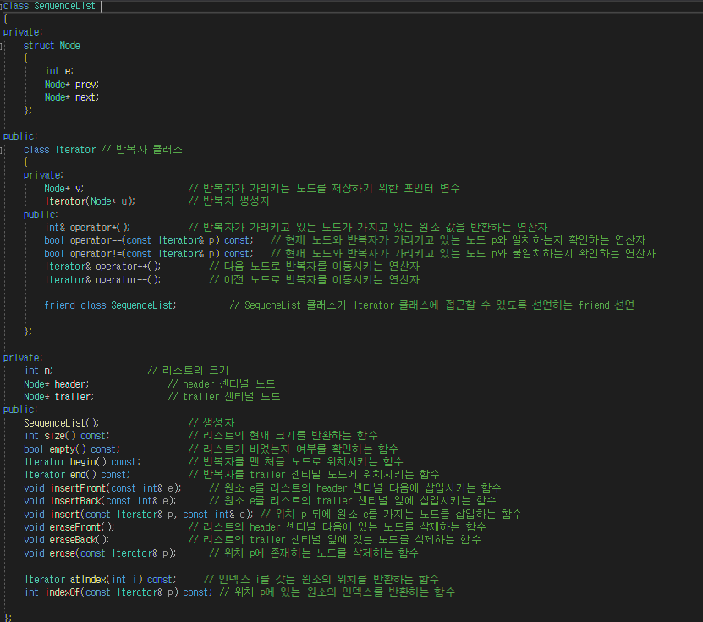
시퀀스

Slide 42
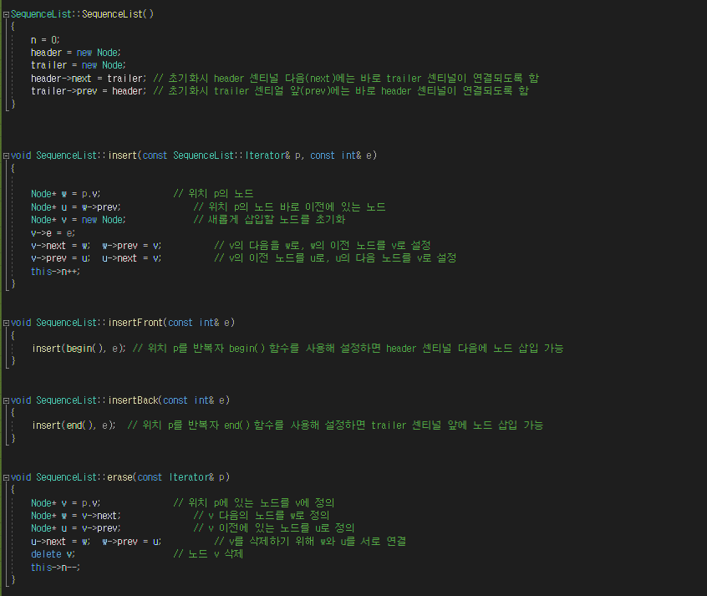
시퀀스

Slide 43
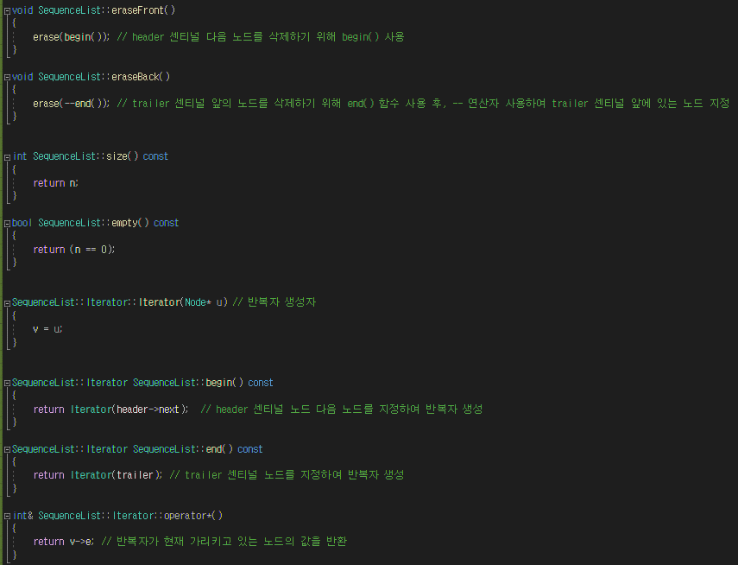
시퀀스

Slide 44
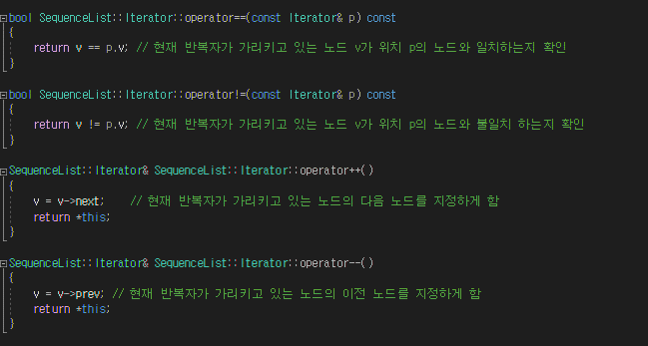
시퀀스

Slide 45
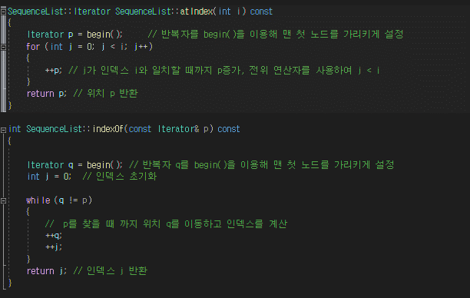
시퀀스

Slide 46
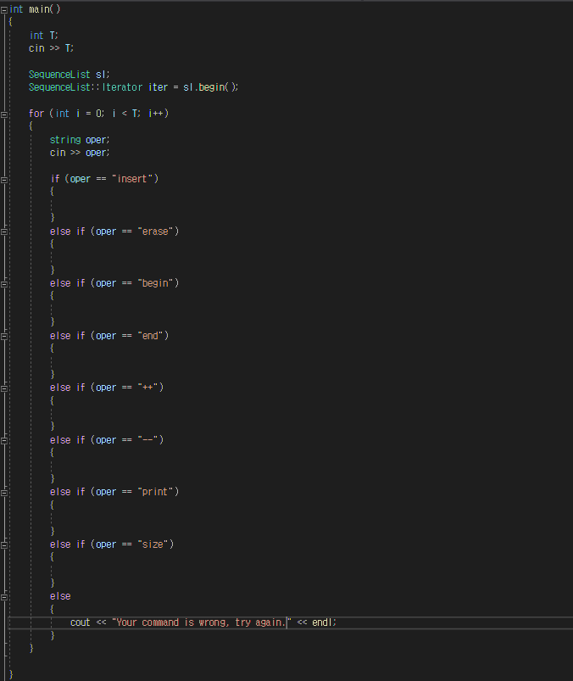
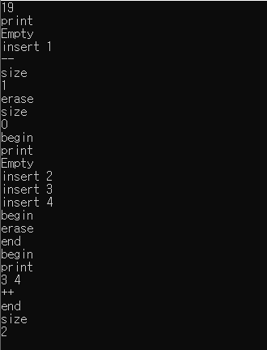
시퀀스

Slide 47


